Slide 1
早自修 7:50~8:05 晨讀MSSR
Notes:
注意：若要變更此投影片上的影像，請選取該影像並將它刪除。然後按一下預留位置中的 [圖片] 圖示
以插入您自己的影像。

Slide 2
週五課表
社國數護眼自
打菜/量體溫、用餐
12:15潔牙、午睡
美(調12/1)美(調12/8)音

Slide 3
下課10分鐘～ 請大家帶社會簿本，走廊排隊 小老師請帶隊
◎電器長請關閉電燈

Slide 4
第二節 國語課
國習10
10:00-----CUPS考驗16
今日線上作業
錄音：學習吧7【M】

Slide 5
下課15分鐘～ 記得喝水 上廁所 室外走走 望遠凝視
Notes:
注意：若要變更此投影片上的影像，請選取該影像並將它刪除。然後按一下預留位置中的 [圖片] 圖示
以插入您自己的影像。

Slide 6
第三節 數學課 護眼操別忘了...
1200單
依成績寫筆記
今日作業
數習78-79
因材網7-12

Slide 7
下課10分鐘～ 先 做護眼操 再 拿自然簿本 最後 走廊排隊 小老師請帶隊

Slide 8
午餐時間
１２：１５潔牙
１２：２５午睡
★整理抽屜書包
Notes:
注意：若要變更此投影片上的影像，請選取該影像並將它刪除。然後按一下預留位置中的 [圖片] 圖示
以插入您自己的影像。

Slide 9
午休整潔活動 廁所和教室各1人 掃地＋拖地 午休 英語說故事練習
感謝 采瑜 協助整理教室整潔
Notes:
注意：若要變更此投影片上的影像，請選取該影像並將它刪除。然後按一下預留位置中的 [圖片] 圖示
以插入您自己的影像。

Slide 10
第五節 美勞課調課到12/1(三)第一節
預排下週一拍畢冊的位置、動作與流程
雨天備案：證件照、沙龍照正常拍
其餘當天再另排補拍時間
8:30-9:10 班級團體照+大團體位置(學務處前)
第三節 個人證件照(視聽教室)
第四節 分組生活照(藝術平台)
第七節 個人沙龍照(健康中心旁)

Slide 11
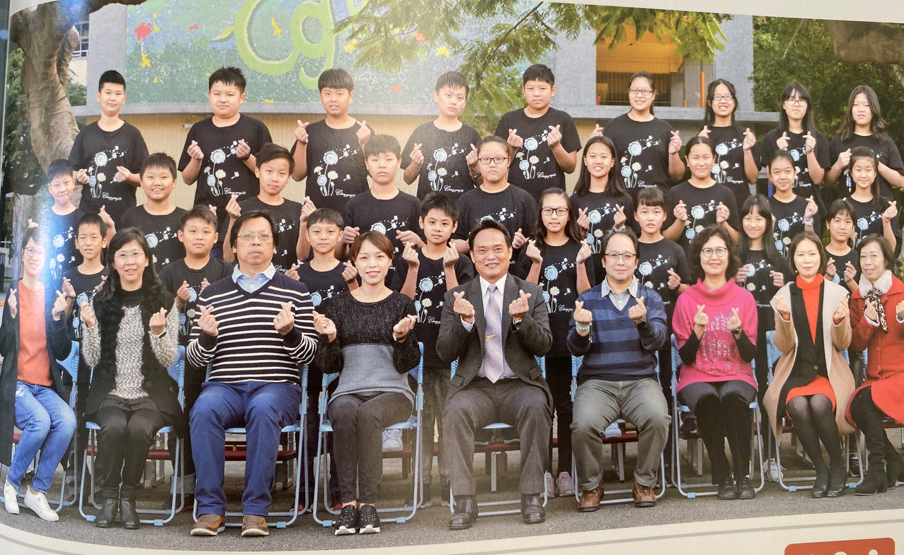
班級團體照

Slide 12
18 21 14 8 11 2 1
22 16 17 13 4 9 10 6
20 23 19 15 5 3 7 12
中間位置校長

Slide 13
第六節 美勞課調課到12/8(三)第一節
WQSA學習單
小老師出題加分
檢討訂正
四學學習單說明

Slide 14
下課10分鐘～ 請大家準備音樂課用具 整理抽屜書包、抬椅子
◎電器長 請關電燈◎
◎第一排同學 請關外窗戶◎
◎第五排同學 請關內窗戶◎

Slide 15
第八節 音樂課下課記得
檢查書包、餐袋、雨具…記得帶走

Slide 16
天雨帶雨具 天冷帶外套
Notes:
注意：若要變更此投影片上的影像，請選取該影像並將它刪除。然後按一下預留位置中的 [圖片] 圖示
以插入您自己的影像。

Slide 17
學習吧-我們這一班-桃園天氣預報 隨時留意天氣變化，請保重身體!

